Slide 1
Nemzeti színháztörténeti vetélkedő - I. Forduló
Four girls

Slide 2
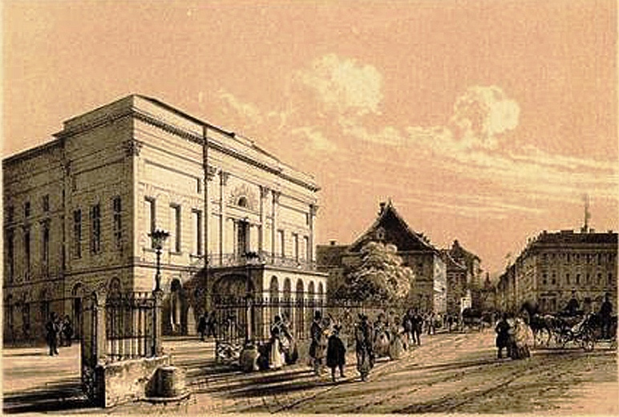
Színháztörténet
több mint 150 éve működik Magyarországon a Nemzeti Színház, e hosszú időszak alatt számos épület adott otthont az intézmény mindenkori társulatának
a Nemzeti Színházat először gróf Széchenyi István álmodta meg a Duna partjára
1837. augusztus 22-én nyitották meg Pesti Magyar Színház néven
1840-ben a Pest vármegye által fenntartott színház országos intézmény lett, és Nemzeti Színház néven működött tovább
1875-ben a színházépületet átalakították, és kibővítették, 1908 nyarán azonban bezárták, tűz- és életveszélyesnek nyilvánították
Nemzeti színház első épülete

Slide 3
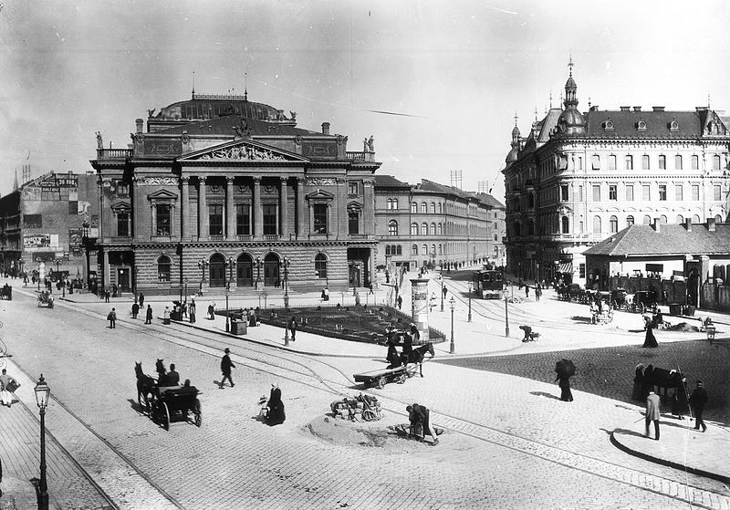
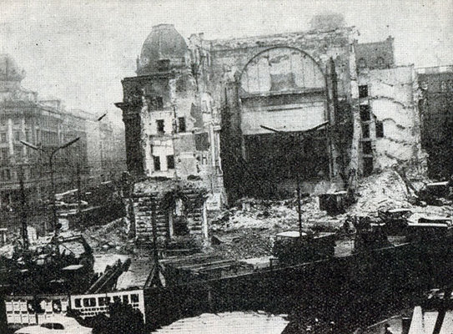
az épületet, amely a Rákóczi út és a Múzeum körút sarkán állt, 1913-ban lebontották
a társulat számára a Blaha Lujza téren álló Népszínház épületét bérelték ki
az épület lebontásáról 1963-ban a metró építésére hivatkozva döntöttek (az épülő metró - állítólag - statikailag meggyöngítette )
a színház 1964-ig itt működött, majd 1965. április 23-án az épületet felrobbantották.
1964-ben a teátrum társulata átköltözött a mai Thália Színház épületébe
Blaha Lujza téri épület, 20. sz. eleje

Slide 4
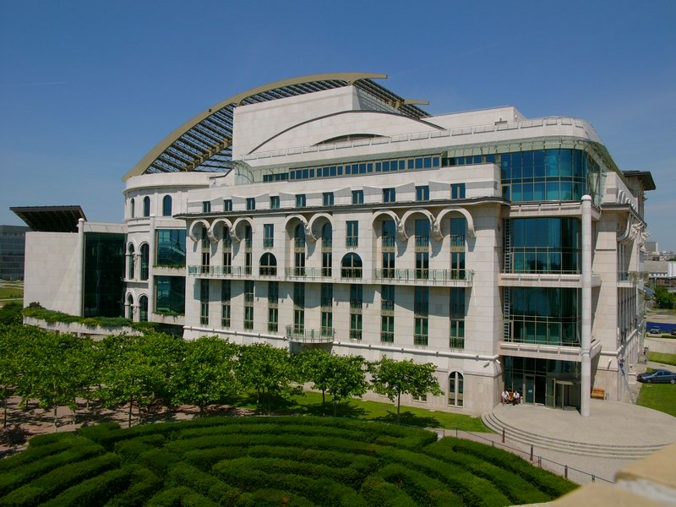
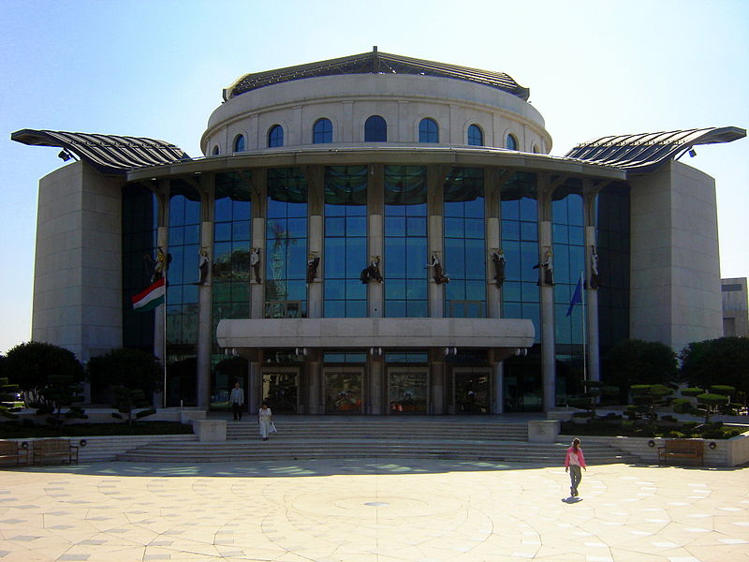
két évvel később pedig a volt Magyar Színház épületébe, egy hosszúra nyúlt átmeneti időre
a teátrum 2000. szeptember elsejéig, a Duna parti építkezés megkezdéséig viselte a Nemzeti Színház nevet
az új Nemzeti Színház, a Duna partján, 2002. március 15-én nyitotta meg kapuit
Új színház épülete
Főhomlokzat

Slide 5
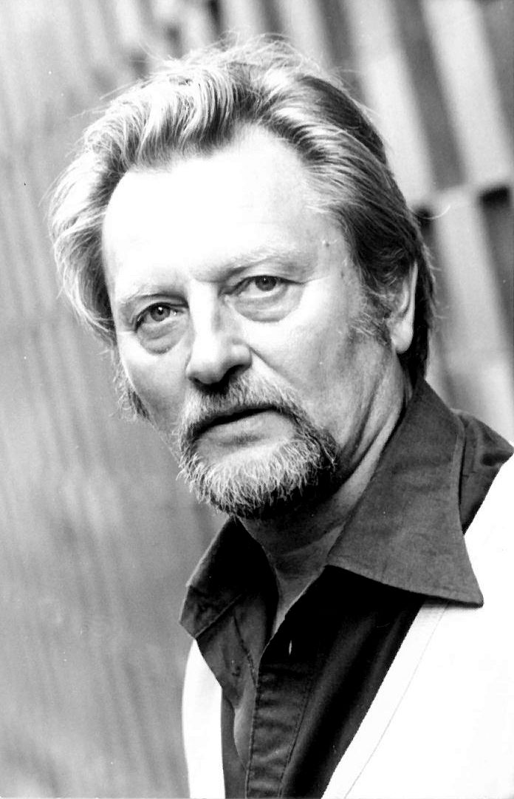
Szerző: Sík Ferenc
1931. március 25.-én Békéscsabán született
a XX. század második felének meghatározó színházi rendezője
színházi pályafutása három fontos egységre tagolódik; Pécs, Gyulai Várszínház, Nemzeti Színház
1973-94 között művészeti vezetője a Gyulai Várszínháznak
1986-ban két színháztörténeti jelentőségű bemutatót is rendezett: - első: Sütő András Advent a Hargitán-ja - második: Velencei kalmár
két filmet is rendezett: Nem élhetek muzsikaszó nélkül (1978) és a televízióban Torta az égen (1984)
kitüntetései: Jászai Mari-díj 1970, Érdemes művész 1975, Kiváló művész 1985, Kossuth-díj 1994. A Nemzeti Színház örökös tagja. Posztumusz: Magyar Örökség-díj 2006
1995. január 16.-án elhunyt Budapesten

Slide 6
Főszereplők
a mű főszereplője
a boldogságot keresi,és Tündérhonba vágyódik
nemcsak a saját boldogságát,hanem az emberekét is keresi
az álmai teljességéhez képest értéktelennek találja a vándorok ajánlatát
a végén már úgy dönt,hogy kivonul az emberi társadalomból
a magányt választja utolsó mentsváraként
tragikus eszmefuttatása
a megoldás az eszményinek kibékülése a valóval
nem juthat el Tündérhonba
a mű főszereplője
tündérlány,földöntúli lény
ő maga a boldogság
ő ültette az aranyalmafát, hogy egymásra találhassanak Csongorral
Úgy mond le a halhatatlanságról, hogy nem tudja: vajon övé lesz-e a végén Csongor
Nagy kockázatot vállal,de a szerelembe vetett hite mindennél erősebb

Slide 7
Mellékszereplők
Balga
jobbágy, akit Csongor cseléddé emel
Csongor furfangos fegyverhordozója, apródja
valóságérzete és gyakorlatiassága ellensúlyozza Csongor idealizmusát, aki még romlatlan, nem úgy mint a három vándor
életfelfogása pórias (evés-ivás a lényeges)
Böske iránti szerelme nem romantikus (házias feleséget szereti benne)
ettől függetlenül nem a pénz, a hatalom, vagy a hiú tudás hajtja, mert hisz a boldogságban, továbbá felesége nélkül ugyanúgy nem tud élni, akárcsak Csongor Tünde nélkül

Slide 8
Ilma
Böske néven Csongorék cselédje, Balga felesége
a tündérkirálynő udvarhölgye, kísérője
a valóságérzék megtestesítője a tapasztalatlan és naiv Tünde mellett
Mirigy
Csongorék cselédje, aki irigy a fiatalokra
a mesebeli boszorkány megtestesítője, aki át tud változni
a boldogságra, szerelemre veszélyes allegorikus alak
Mirigy a darab szimbólumrendszerében az ártó démon, minden nemes törekvés akadályozója, az életünket, sorsunkat tönkretenni akaró, véletlenszerűen befolyásoló ember alatti erők képviselője. Elveszítve Tündét az “égi szépet“, vágyát már meg tudja nevezni, de hogy “Tündérhon” hol található, hogyan érhető el, azt nem tudja

